Slide 1
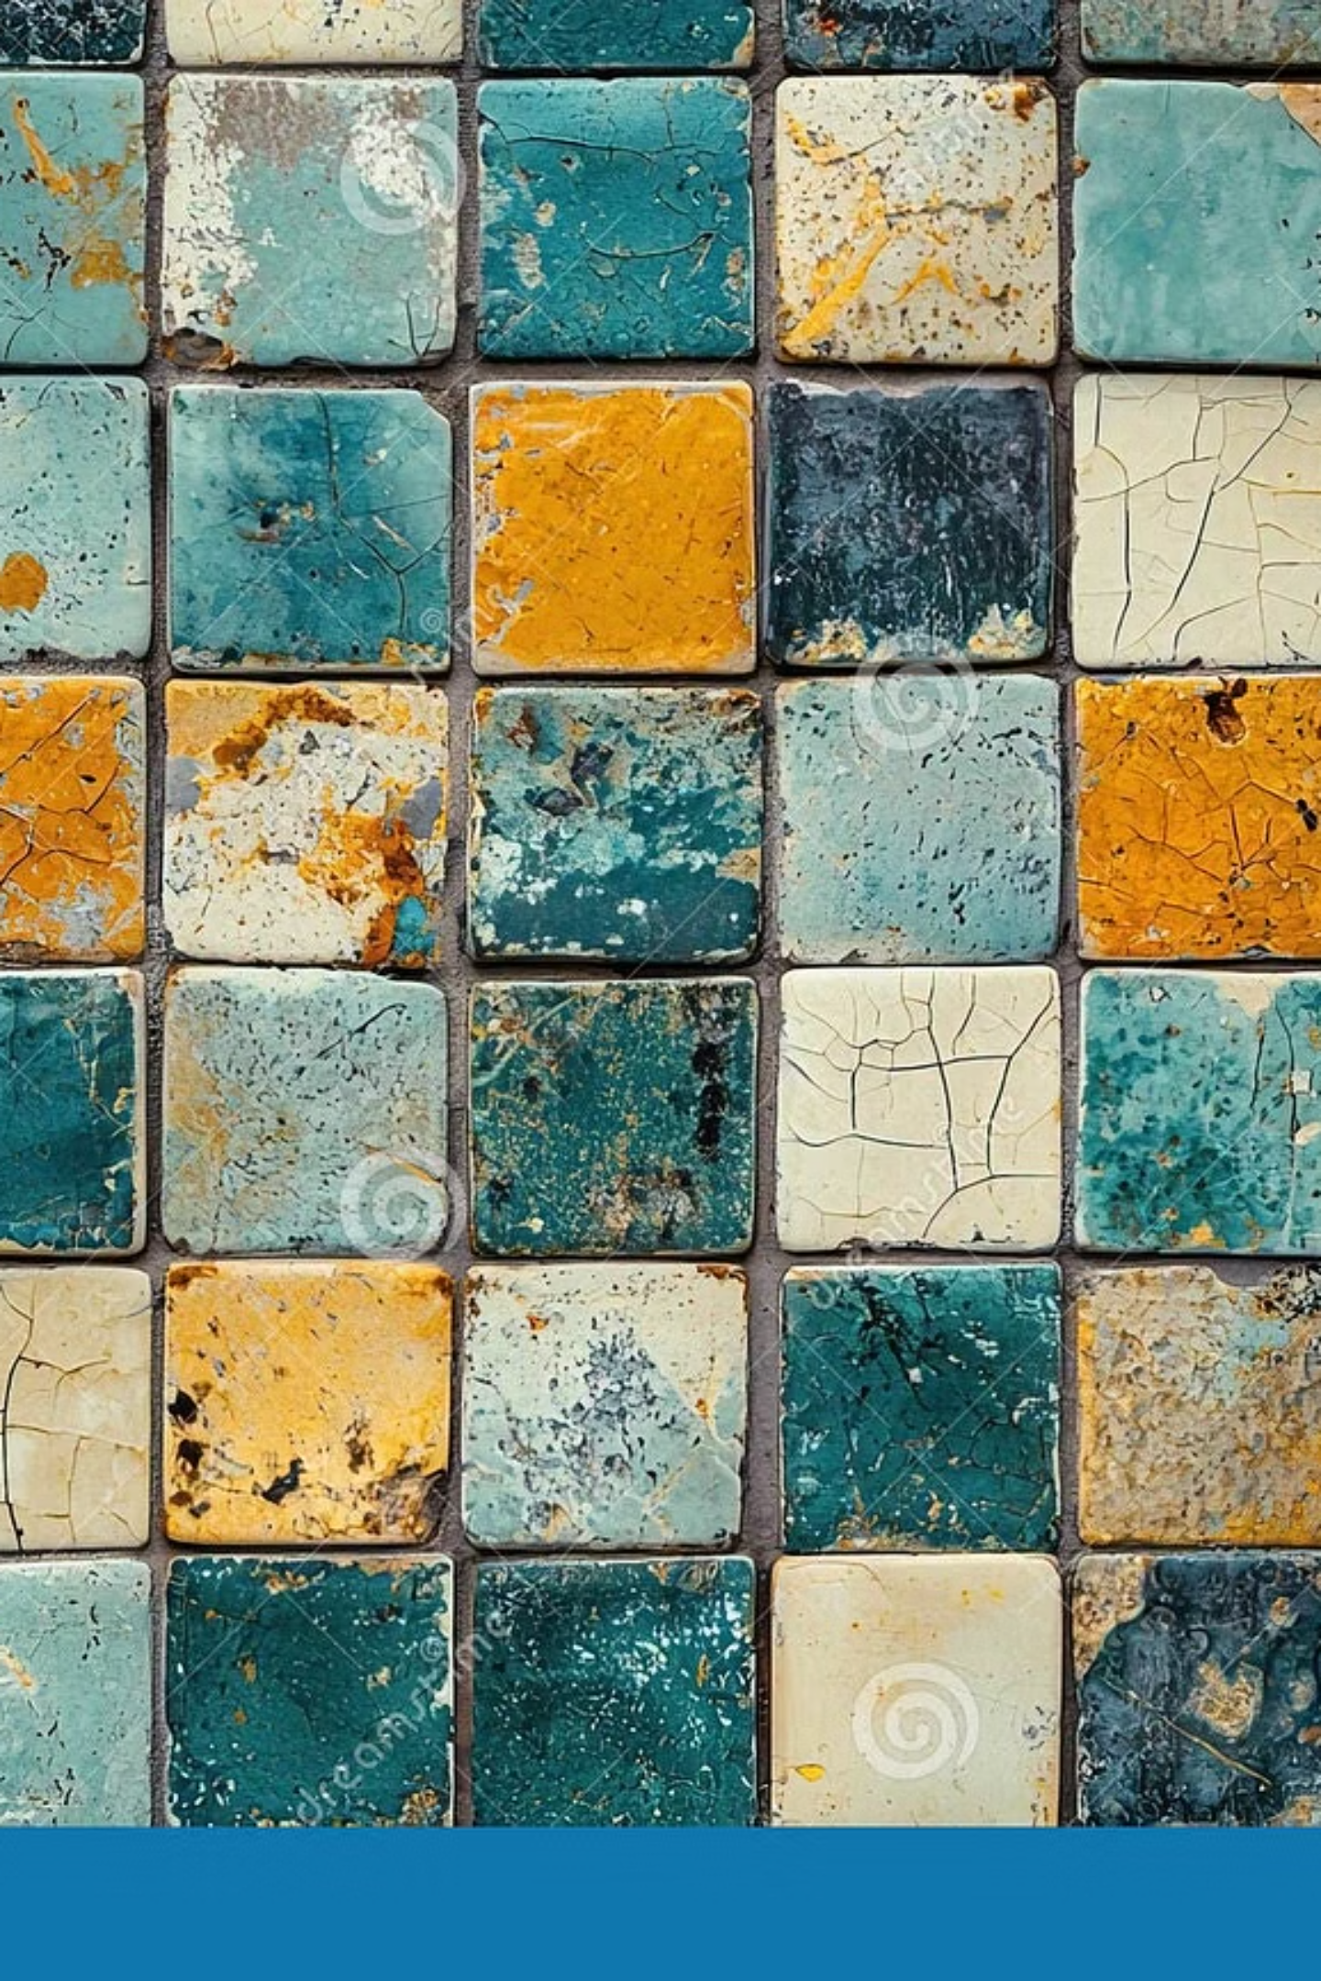

Mozaikművészet: Történelem, technikák és alkotás
Bevezető: Áttekintés kezdőknek és haladóknak — miért izgalmas a mozaik, mit tanulunk ma: történet, anyagok, technikák, tervezés, kivitelezés és gondozás.
ALKOTÁS
TECHNIKA
TÖRTÉNELEM

Slide 2
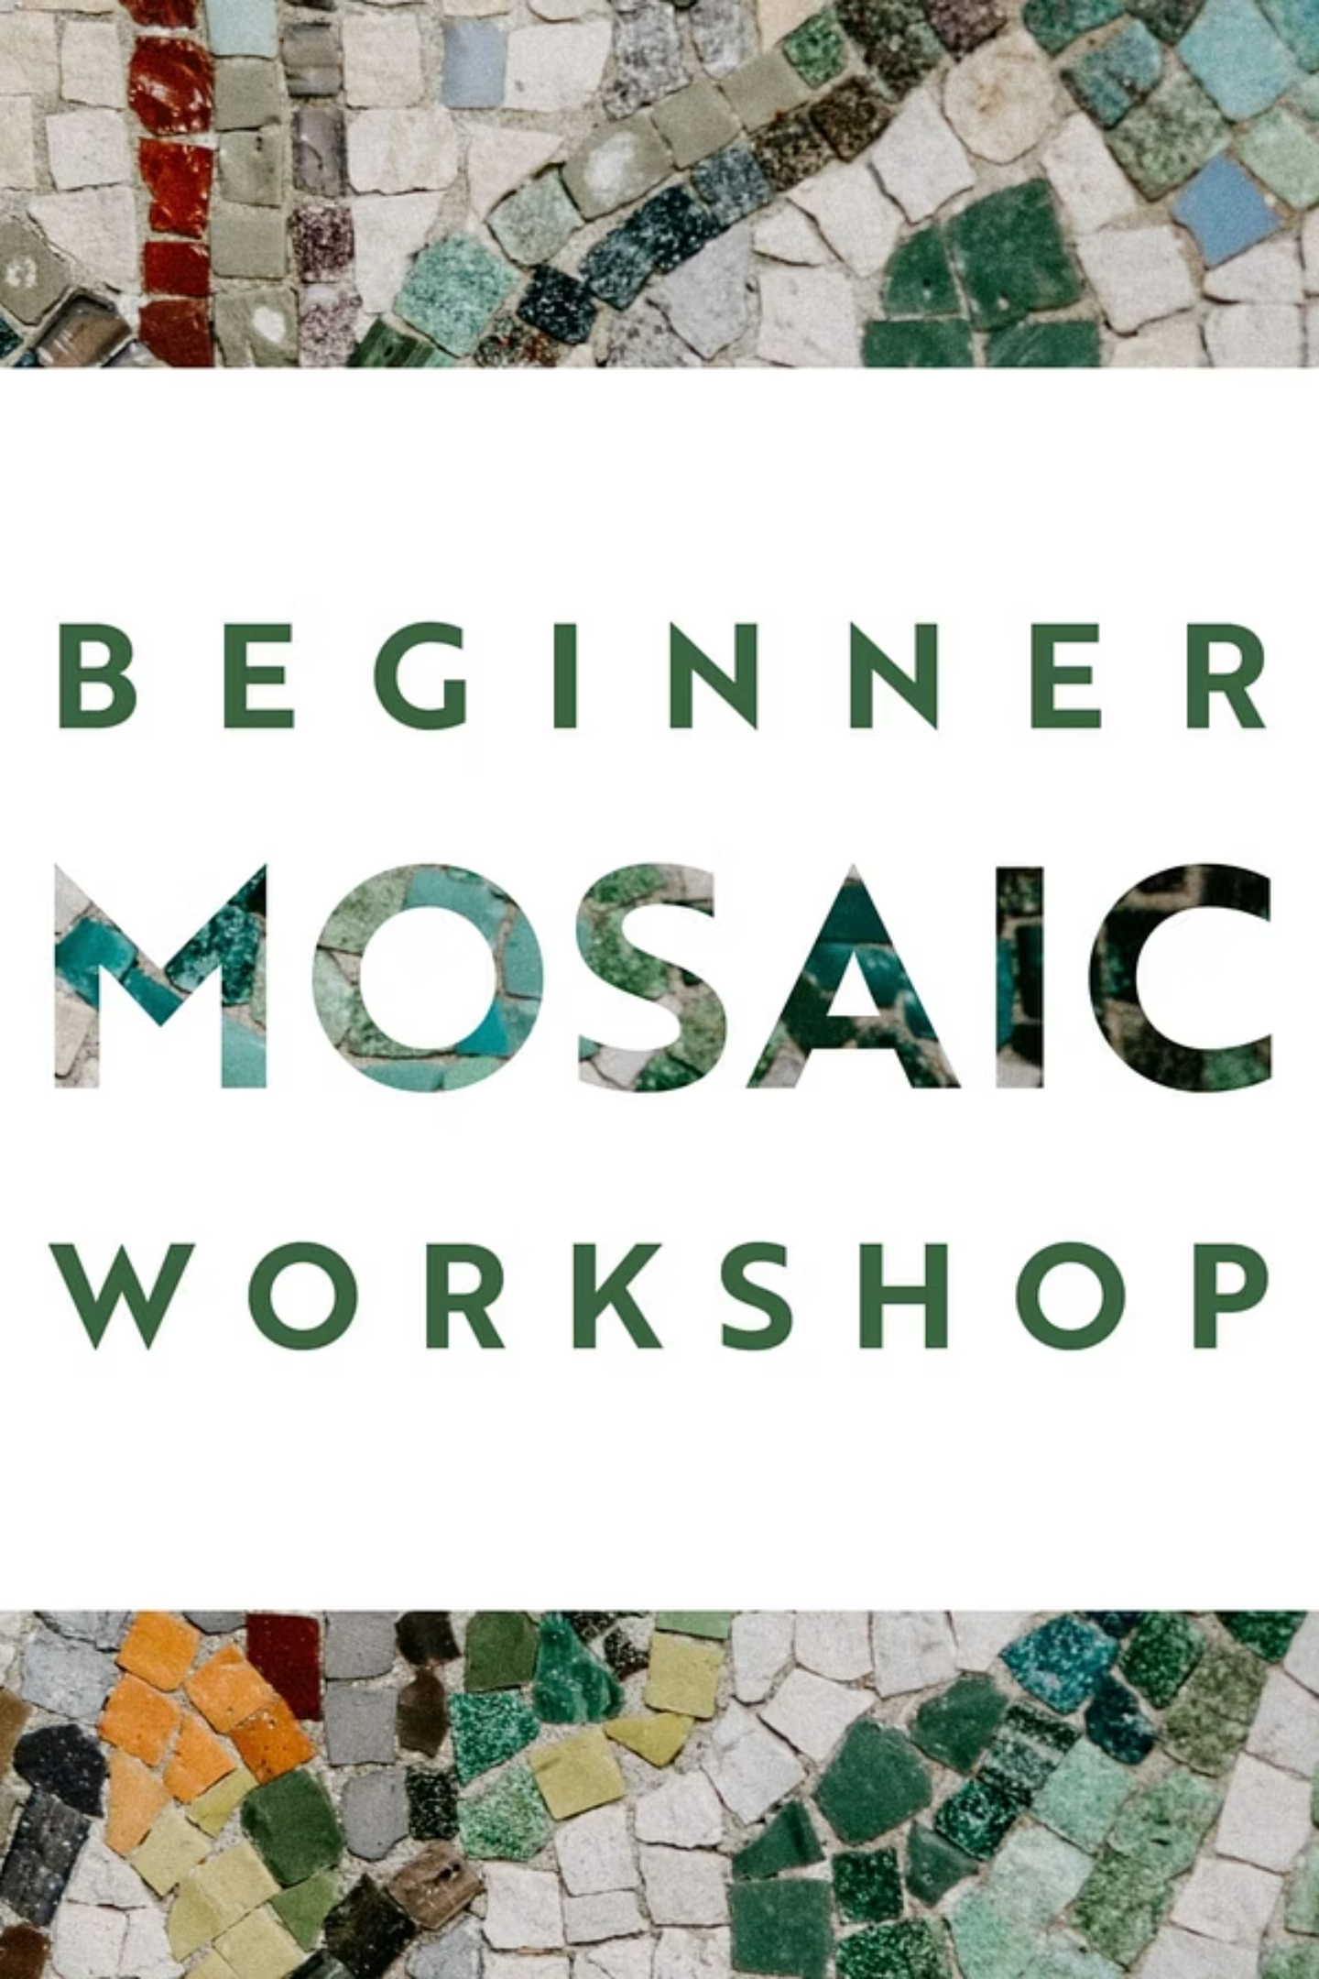



Mi az a mozaik?
A mozaik apró, tartós elemekből (tesserae) összeállított kép vagy minta, amely kőből, üvegből, kerámiából vagy egyéb anyagból készül. Funkciói: díszítés, történetmesélés, művészi kifejezés és használati tárgyak díszítése.
Örök tartósság
Megfelelő ragasztással és fugázással hosszú évtizedekig megőrzi színét és formáját.
Sokféle anyag
Természetes kő, üveg, tükör, kerámia és újrahasznosított elemek használhatók.
Sok technika
Különböző fektetési és ragasztási módszerek léteznek (közvetlen, közvetett stb.).

Slide 3
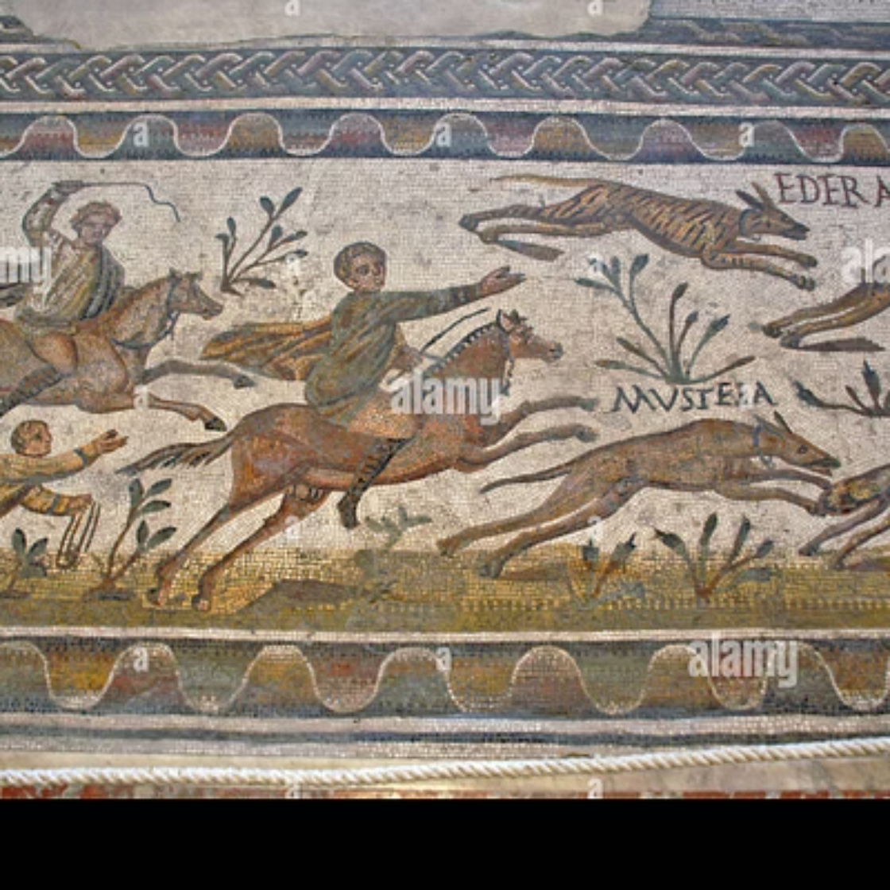
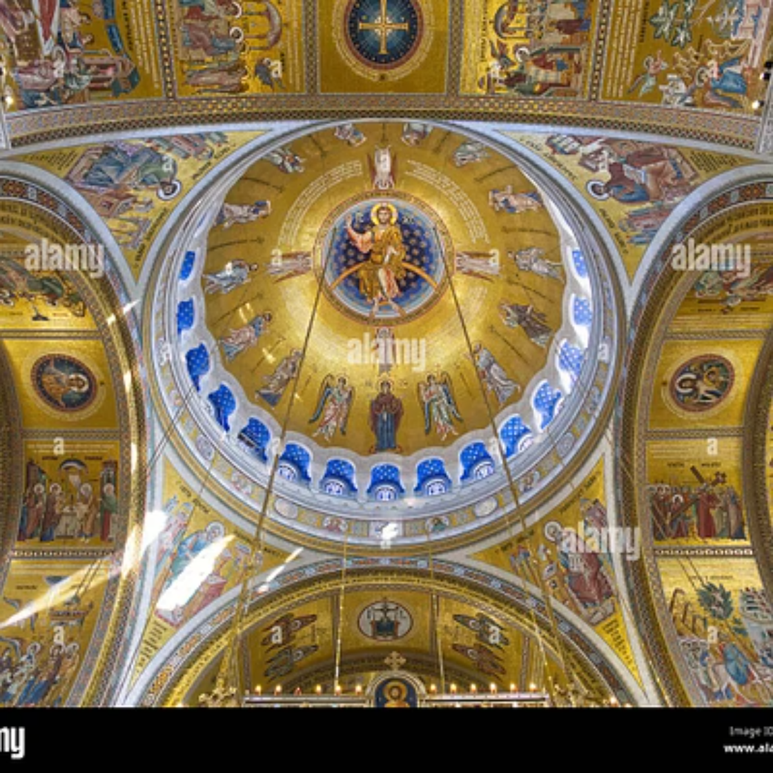
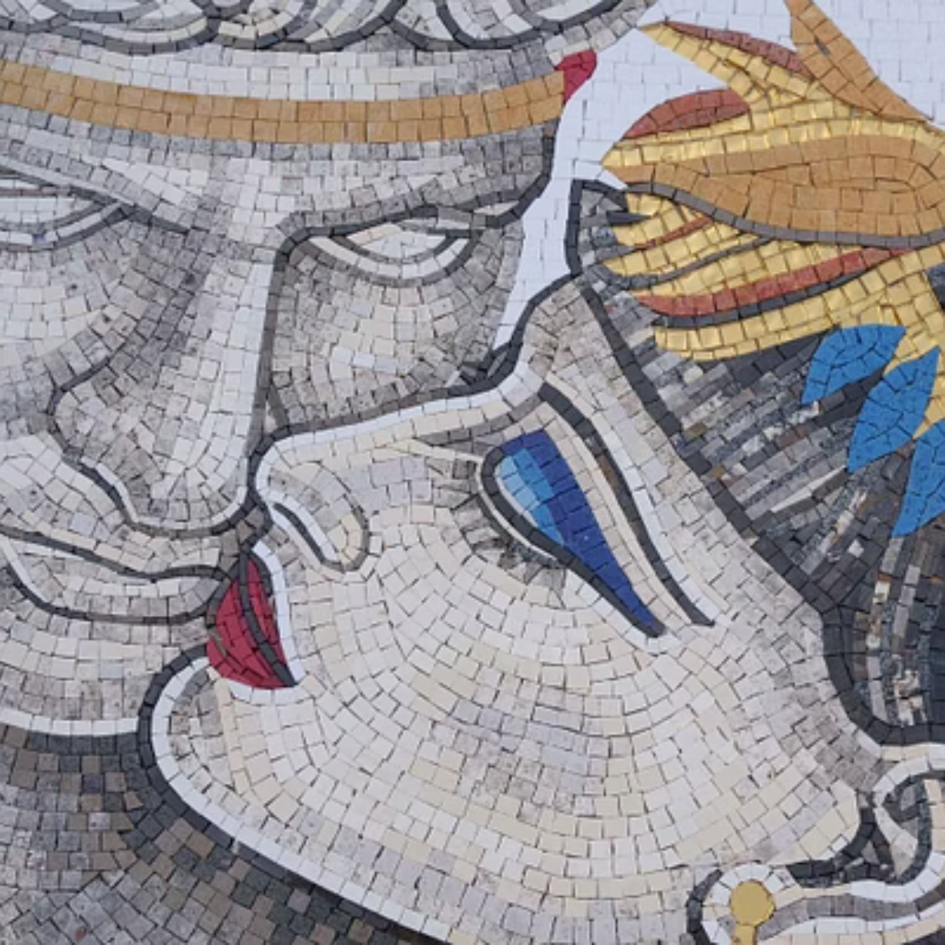
A mozaik története
Az ókori Mezopotámiától, Egyiptomon és Görögországon át a római villák díszítésein keresztül a bizánci templomok üvegmozaikjaiig — a mozaik kulturális és technikai fejlődése.
Modern időben új anyagok és kísérleti technikák jelentek meg, a mozaik pedig kortárs művészetben és köztereken is jelen van.

Slide 4
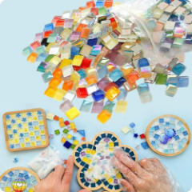

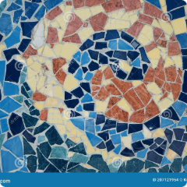
Anyagok és eszközök
Alapvető kellékek: tesserae (üveg, kerámia, kő), mozaikolló/kerámiafogó, ragasztó (cementalapú vagy PVA speciális), fugázó, szivacs és védőfelszerelés.
Üvegmozaik
Kőmozaik
Kerámia és újrahasznosított elemek
Intenzív színek, fényes hatás, ideális részletekhez és díszítő felületekhez.
Texturált, természetes megjelenés; kültéri és padlófelületekre is használható.
Gazdaságos és kreatív opció: cserepek, porcelán darabok újrahasználata.

Slide 5
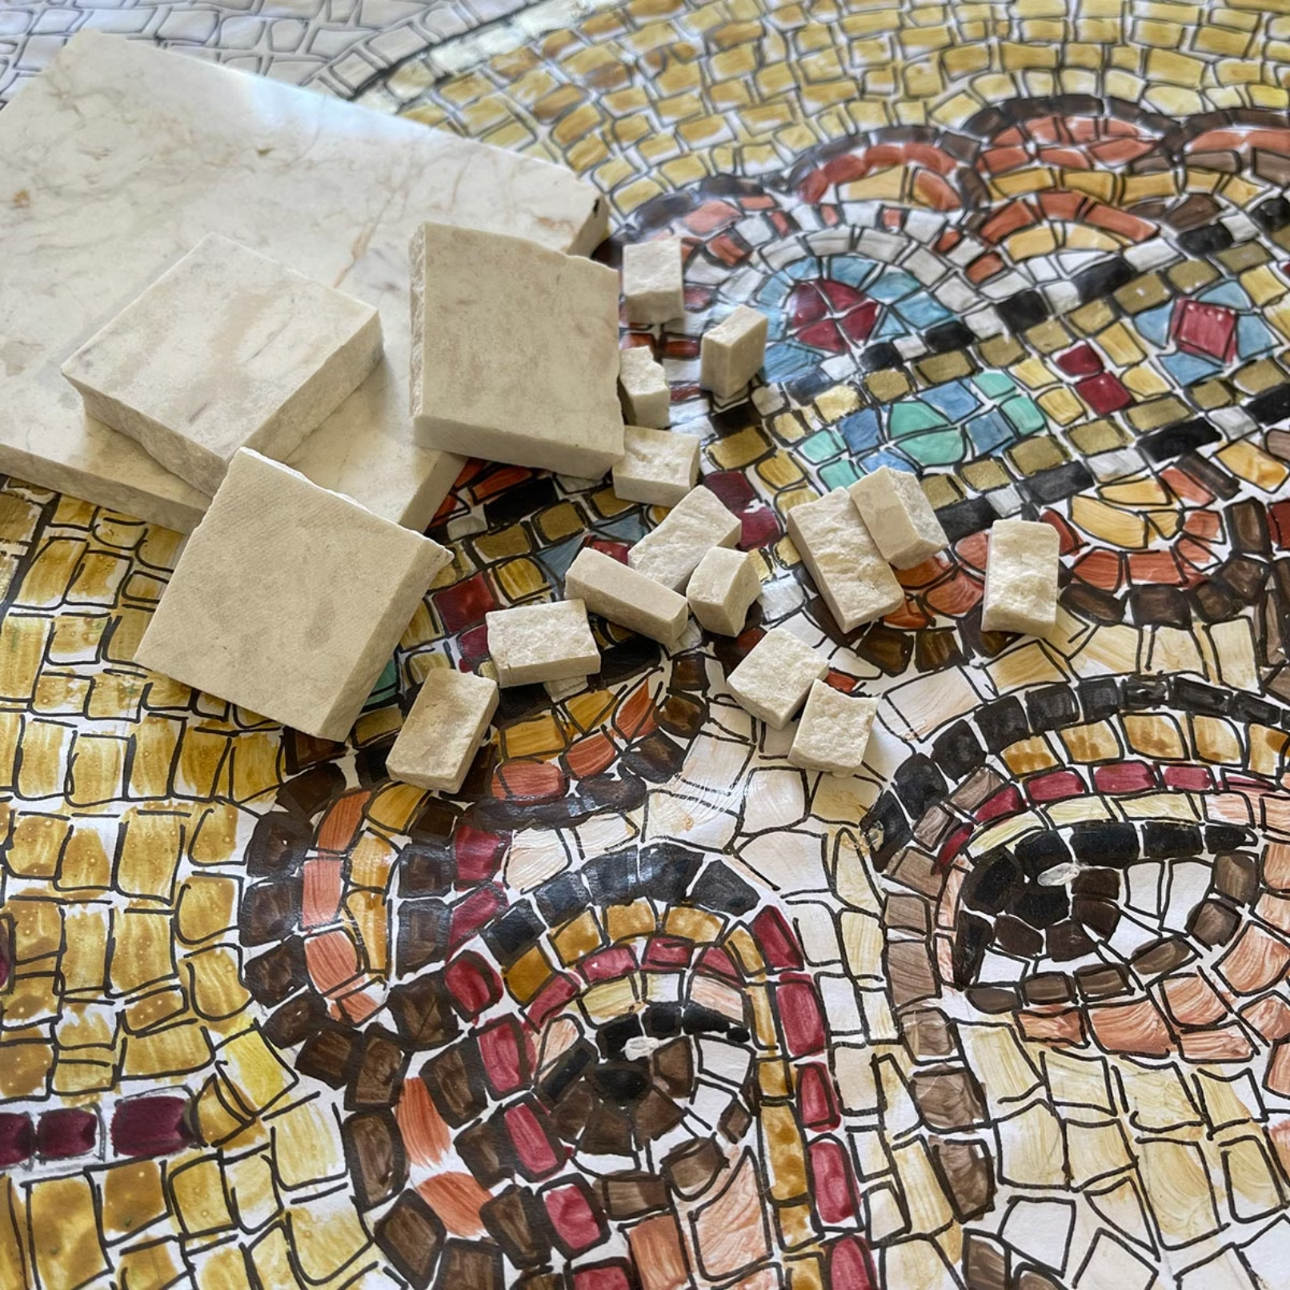
Mozaiktechnikák
Három alapvető módszer: közvetlen, közvetett és dupla közvetett. Mindegyiknek megvannak az előnyei a részletesség, ragasztás és komplexitás szempontjából.
Közvetlen módszer
Az elemeket közvetlenül a végleges felületre ragasztjuk — gyors, intuitív, jó kis munkákhoz.
Közvetett módszer
Előre rögzített mintát fordítva ragasztjuk át — precíziós munkákhoz, mozaik transzferhez.
Dupla közvetett
Összetett, nagy felületekhez; kombinálja a pontosságot és a könnyű telepítést.

Slide 6
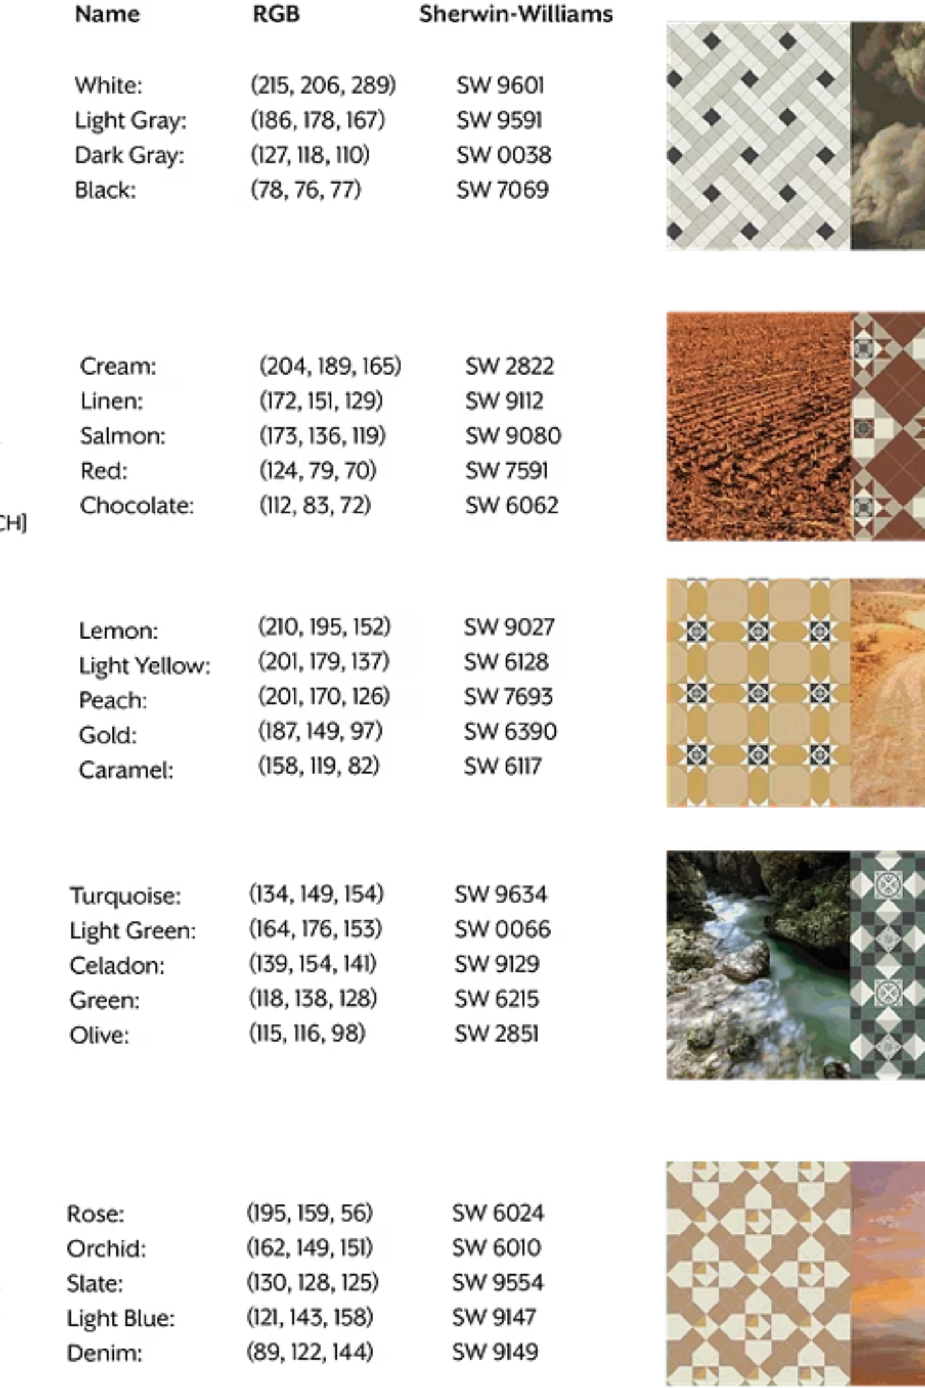



Tervezés és előkészítés
Első lépés: vázlat és méretezés. Második: színelmélet alkalmazása — kontrasztok, tónusok és anyagválasztás. Harmadik: munkaterv és fólia/transfer sablon készítése.
1. Vázlat
2. Színpaletta
Kézi vagy digitális, arányok és fókuszpontok meghatározása.
Három fő színharmónia: domináns, kiegészítő, akcentus.
3. Anyag- és eszközlista
Minden darab előkészítése: vágás, polírozás, rendszerezés tálkákban.

Slide 7
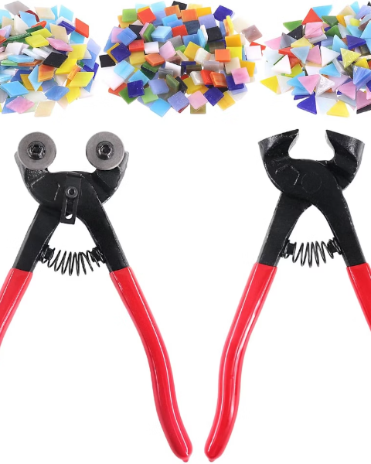
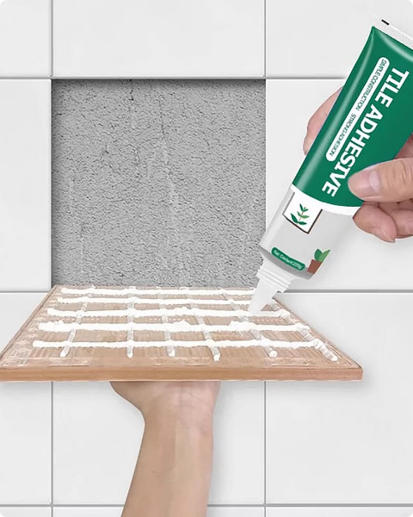
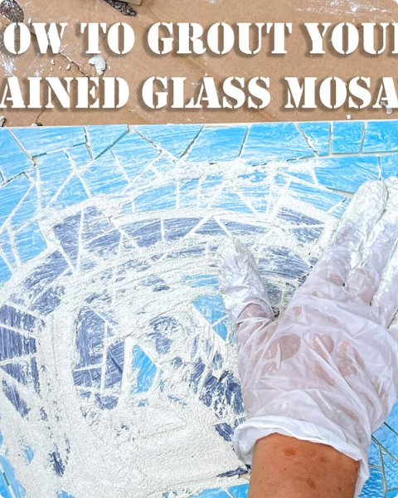
Lépésről lépésre: egyszerű mozaik
Projekt: kis dekor tábla (30x30 cm). Rövid útmutató a gyakorlatban — vágástól fugázásig.
1. Anyagok előkészítése
2. Ragasztás
3. Fugázás és tisztítás
Méretezés, tesserae rendezése, alap tisztítása.
Vékony réteg ragasztó, elemek elhelyezése a vázlat szerint.
Fugázó felvitele, felesleg eltávolítása, végső tisztítás és polírozás.

Slide 8
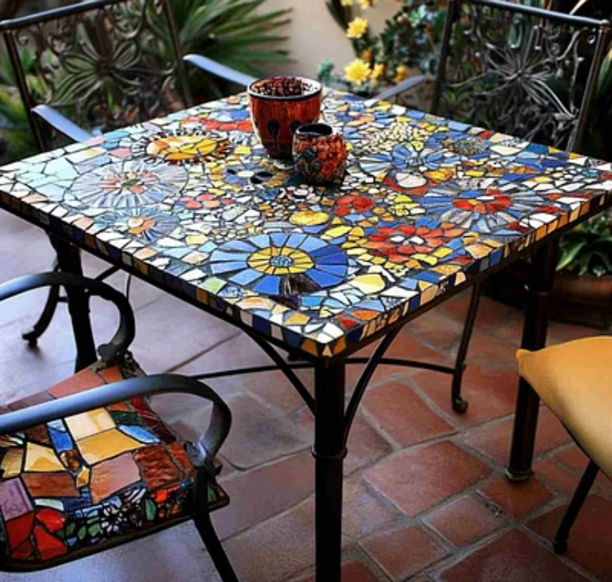
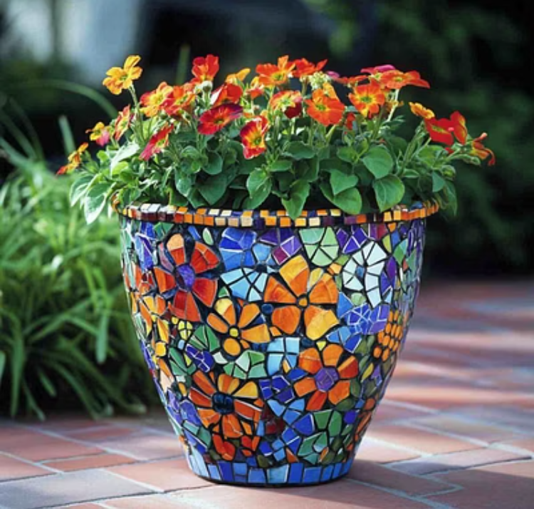
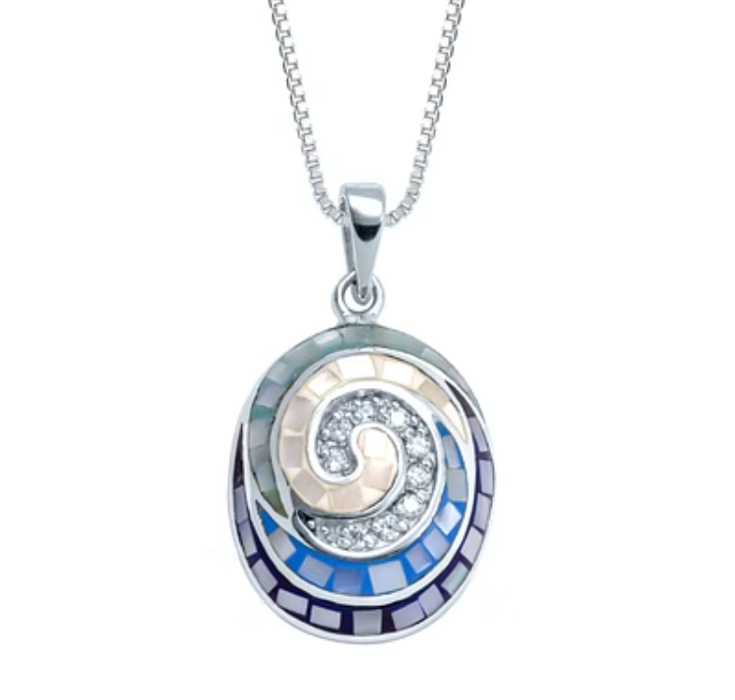
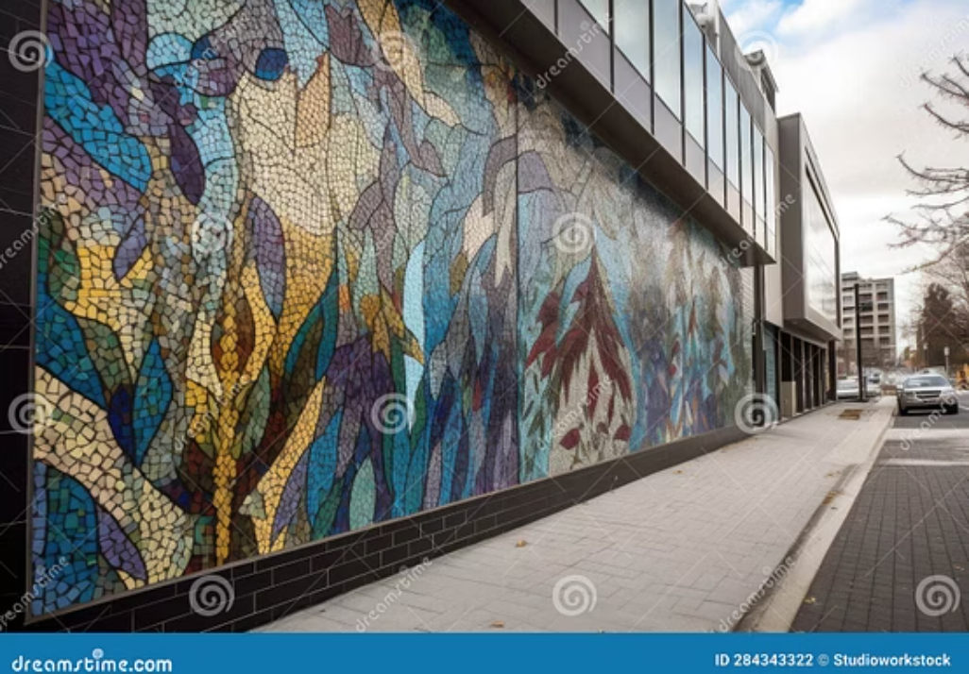
Kreatív ötletek és inspirációk
Használati területek: bútorok, kert, ékszerek, belső terek, közösségi művészet. Mutatunk példákat és variációkat képgalériában.

Slide 9
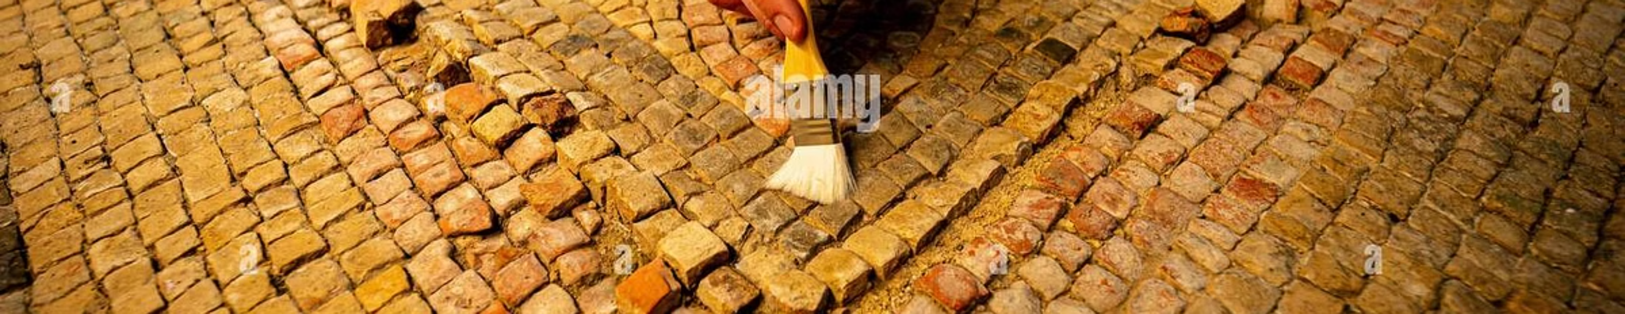
Gondozás és karbantartás
Rendszeres tisztítás: enyhe szappanos víz, puha szivacs. Kerüljük a savas tisztítószereket. Repedés esetén szakemberhez forduljunk. Kültéri mozaiknál fagyálló fuga és tömítés ajánlott.
Rendszeres ápolás
Javítás
Védelem
Évente egyszeri alapos tisztítás és ellenőrzés.
Laikus javítások: laza darabok rögzítése; nagyobb sérülésnél restaurátor.
Viasz vagy átlátszó tömítő kültérre, árnyékolás ahol szükséges.

